Slide 1


Slide 2


গণিত ক্লাসে সবাইকে স্বাগত

Slide 3
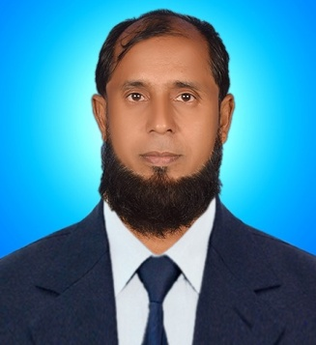
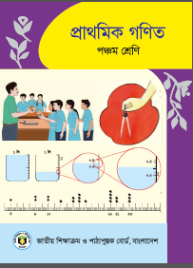

পাঠ পরিচিতি
মোহাম্মদ মনিরুজ্জামান
প্রধান শিক্ষক
রাজারচর মোল্যাকান্দি সরকারি প্রাথমিক বিদ্যালয়
শিবচর,মাদারীপুর
মোবাইল:01721242319
Email: mztutul2006@gmail.com
শ্রেণি- পঞ্চম
বিষয়- প্রাথমিক গণিত
পাঠঃ- গড়
সময়- ৫০ মিনিট।

Slide 4


গতকাল আমরা কী শিখেছি?
স্যার, কতগুলো রাশি দেওয়া থাকলে, রাশিগুলোর যোগফলকে রাশিগুলোর সংখ্যা দ্বারা ভাগ করে গড় নির্ণয় শিখেছি আবার কতগুলো সংখ‌্যার গড় দেওয়া থাকলে যোগফল নির্ণয় করা শিখেছি।

Slide 5
আমাদের আজকে পাঠ-
গড় নির্ণয় -৪

Slide 6
শিখনফল
২.৯.১ গড় নির্ণয় করতে পারবে।
২.৯.৩ দৈনন্দিন জীবনে গড় সংক্রান্ত সহজ সমস্যা সমাধান করতে পারবে।

Slide 7
সমস্যাটি মনোযোগ সহকারে দেখি ও সমাধান করি
একটি সপ্তাহে সোম, মঙ্গল ও বুধবারের গড় তাপমাত্রা ছিল ৩০ °সেলসিয়াস ( °সে)। আবার মঙ্গল, বুধ ও বৃহস্পতিবারের গড় তাপমাত্রা ৩৩°সে। বৃহস্পতিবারের ৩৫°সে তাপমাত্র হলে সোমবারের তাপমাত্র কত ছিল।
সোম, মঙ্গল ও বুধ ৩ দিনের গড় তাপমাত্রা ছিল ৩০° সে
সোম
মঙ্গল
বুধ
বৃহস্পতি
সোম, মঙ্গল ও বুধ ৩ দিনের মোট তাপমাত্রা ছিল ৩০× ৩° সে
৯০° সে
মঙ্গল, বুধ ও বৃহস্পতি ৩ দিনের গড় তাপমাত্রা ছিল ৩৩° সে
মঙ্গল, বুধ ও বৃহস্পতি ৩ দিনের মোট তাপমাত্রা ছিল ৩৩×৩° সে
৯৯° সে
দেওয়া আছে বৃহস্পতিবারের তাপমাত্র
৩৫°সে
মঙ্গল ও বুধবারের তাপমাত্রা ছিল ( ৯৯ – ৩৫ ) °সে
৬৪° সে
সোম, মঙ্গল ও বুধ ৩ দিনের মোট তাপমাত্রা ছিল ৯০° সে
∴সোমবারের তাপমাত্রা ছিল (৯০ – ৬৪ )° সে
২৬° সে

Slide 8
১৫ জন লোকের গড় বয়স ৩৮ বছর। তাদের মধ্যে আবার ৩ জনের গড় বয়স ৫০ বছর। তাহলে বাকী ১২ জনের গড় বয়স কত হবে?
১৫ জন লোকের গড় বয়স ৩৮ বছর
∴১৫ জন লোকের মোট বয়স ৩৮×১৫ বছর = ৫৭০ বছর
৩ জন লোকের গড় বয়স ৫০ বছর
∴ ৩ জন লোকের মোট বয়স ৫০×৩ বছর = ১৫০ বছর
(১৫ – ৩ ) ১২ জন লোকের মোট বয়স (৫৭০ – ১৫০ ) বছর = ৪২০ বছর
∴ ১২ জন লোকের গড় বয়স (৪২০÷১২) বছর = ৩৫ বছর

Slide 9
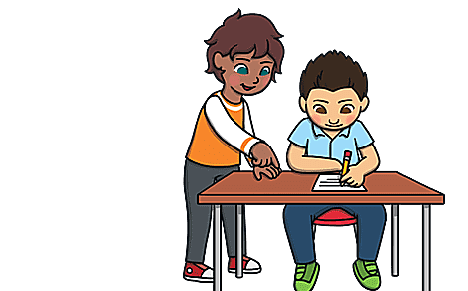
জোড়ায় কাজ
জোড়ায় আলোচনা করে নিচের সমস্যাটি সমাধান কর-
জানুয়ারি মাসের কোন এক সপ্তাহের প্রথম ২ দিনের গড় তাপমাত্রা ১৫.৫°সে। শেষের ৩ দিনের গড় তাপমাত্রা ১৭°সে। ঐ সপ্তাহের গড় তাপমাত্রা ১৮°সে হলে ঐ সপ্তাহের মাঝের ২ দিনের গড় তাপমাত্রা কত?

Slide 10
জোড়ায় কাজ
এবার মিলিয়ে দেখি-
প্রথম ২ দিনের গড় তাপমাত্রা ১৫.৫°সে
∴ প্রথম ২ দিনের মোট তাপমাত্রা ১৫.৫×২ = ৩১° সে
শেষের ৩ দিনের গড় তাপমাত্রা ১৭°সে
∴ শেষের ৩ দিনের মোট তাপমাত্রা ১৭×৩ = ৫১°সে
ঐ সপ্তাহের ৭ দিনের গড় তাপমাত্রা ১৮° সে
∴ ঐ সপ্তাহের ৭ দিনের মোট তাপমাত্রা ১৮× ৭° সে =১২৬°সে
মাঝের ২ দিনের মোট তাপমাত্রা ১২৬ – ( ৩১ +৫১)° সে = (১২৬ – ৮২) °সে = ৪৪ °সে
∴ মাঝের ২ দিনের গড় তাপমাত্রা ৪৪ °সে ÷২ = ২২°সে।

Slide 11
এবার নিচের সমস্যাটি নিয়ে চিন্তা করি-
একটি স্থানীয় কমিউনিটি ক্লিনিকে কোন এক বছরে প্রতি মাসে রোগী উপস্থিতির তালিকা নিচে দেওয়া হলো। ঐ বছরে প্রতি মাসে গড়ে কতজন রোগী সেবা গ্রহণ করে?
মাস
জানুয়ারি
ফেব্রুয়ারি
মার্চ
এপ্রিল
মে
জুন
জুলাই
আগস্ট
সেপ্টেচম্বর
অক্টোবর
নভেম্বর
ডিসেম্বর
রোগীর সংখ্যা
৭০৩
৮৮৯
৮২৩
৯১৫
৬৯৮
৮৭৬
৮৯২
৭৮৩
৮৮৪
৬৯৮
৯৮৫
৯২২

Slide 12
এবার মিলিয়ে দেখি-
মাস
জানুয়ারি
ফেব্রুয়ারি
মার্চ
এপ্রিল
মে
জুন
জুলাই
আগস্ট
সেপ্টেচম্বর
অক্টোবর
নভেম্বর
ডিসেম্বর
রোগীর সংখ্যা
৭০৩
৮৮৯
৮২৩
৯১৫
৬৯৮
৮৭৬
৮৯২
৭৮৩
৮৮৪
৬৯৮
৯৮৫
৯২২
ঐ বছর ১২ মাসে মোট রোগী সেবা গ্রহণ করে-
(৭০৩+৮৮৯+৮২৩+৯১৫+৬৯৮+৮৭৬+৮৯২+৭৮৩+৮৮৪+৬৯৮+৯৮৫+৯২২) জন = ১০০৬৮ জন
∴ ১২ মাসে গড়ে রোগী সেবা গ্রহণ করে- = (১০০৬৮ ÷ ১২) জন
= ৮৩৯ জন

Slide 13
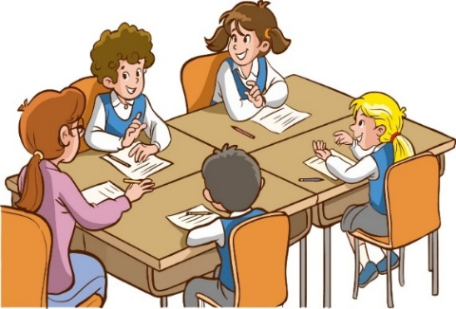
দলীয় কাজ
দলে আলোচনা করে নিচের সমস্যাটি সমাধান কর-
গত সপ্তাহে আমাদের শ্রেণিতে শিক্ষার্থীর উপস্থিতি নিচে ছকে তুলে গড় উপস্থিতি নির্ণয় কর।
বার
রবিবার
সোমবার
মঙ্গলবার
বুধবার
বৃহস্পতিবার
উপস্থিতি
৩২
৩৮
৪৫
৪১
৪৪

Slide 14
এবার মিলিয়ে দেখি-
সপ্তাহে মোট উপস্থিতি (৩২+৩৮+৪৫+৪১+৪৪) জন =২০০ জন
সপ্তাতে ক্লাসের দিন সংখ্যা ৫
∴গড় উপস্থিতি ২০০÷ ৫ = ৪০
শফিক স্যারসহ আমরা ৩০+১ =৩১ জন।
বার
রবিবার
সোমবার
মঙ্গলবার
বুধবার
বৃহস্পতিবার
উপস্থিতি
৩২
৩৮
৪৫
৪১
৪৪

Slide 15
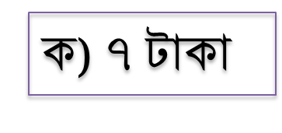
মূল্যায়ন
নিচের প্রশ্নগুলোর সঠিক উত্তরে টিক চিহ্ন দাও-
১। ৫টি আমের গড় ওজন ৬৫০ গ্রাম। ৫টি আমের মোট ওজন কত?
আবার চেষ্টা কর
সঠিক উত্তর
ক) ৩১৫০ গ্রাম
খ) ৩২৫০ গ্রাম
গ) ৩৩৫০ গ্রাম
ঘ) ৩২০০ গ্রাম
২। $৮টি কলমের মোট দাম ৭২ টাকা হলে গড় দাম কত ?$
খ) ৮ টাকা
ঘ) ১০ টাকা
সঠিক উত্তর
ক) $৭ টাকা$
গ) ৯ টাকা
আবার চেষ্টা কর

Slide 16




